Slide 1
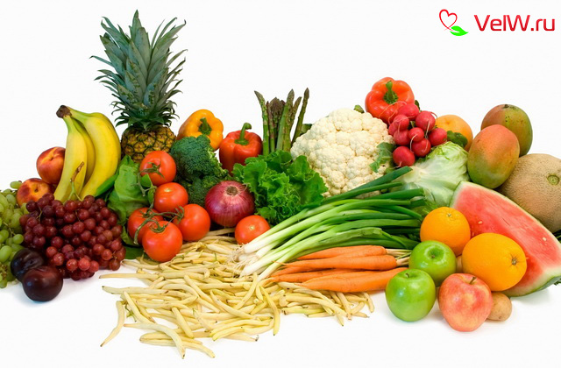
«Мы – то, что мы едим»

Slide 2
Актуальность
Правильное питание – залог здоровья, но не все это воспринимают серьезно. О «хлебе насущном» человек думает в течение всей своей жизни, каким бы трудом он не занимался. За последние 100 - 150 лет наш рацион изменился до неузнаваемости. Мы пьем порошковое молоко, завариваем кипятком сухое картофельное пюре, мажем на хлеб искусственное масло, утоляем голод хот-догами, чипсами и шоколадными батончиками. Супчики из пакетика, лапша моментального приготовления, бульонные кубики вытеснили со стола здоровую еду.
Тема питания детей всегда была актуальной: известно, что фундамент здоровья человека закладывается в детском возрасте, а, следовательно, здоровые интересы и привычки, ценностное отношение к здоровью целесообразно начать развивать именно в этот период. В этом же возрасте закладываются и основы здорового образа жизни. В их формировании важнейшую роль играет семья. Современные дети под воздействием рекламы часто предпочитают продукты, которые не только не приносят пользы, но и наносят вред их здоровью. Мы стали замечать, что дети начали приносить утром в группу жвачки, сухарики, чупа-чупсы. Беседы с родителями и с детьми не всегда давали желаемый результат. В связи с этим был разработан проект «Здоровое питание», целью которого стало формирование у родителей ответственного отношения к организации правильного здорового питания детей.

Slide 3
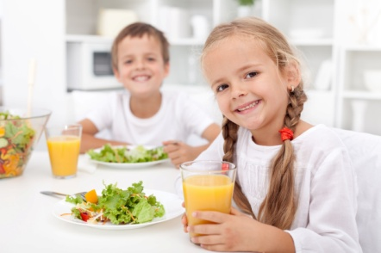
Задачи проекта
• Информировать родителей об особенностях организации питания в детском саду;
• Расширить знания детей и родителей о принципах здорового питания, продуктах полезных для здоровья;
• Создать условия для укрепления взаимоотношений между родителями и детьми в процессе выполнения творческих заданий.

Slide 4
Беседа
- В чем разница между здоровой пищей и вкусной?
Молоко – дает человеку силу, красоту, здоровье, потому
что в нем есть витамины: фосфор и калий, которые
укрепляют кости, зубы, ум, иммунную систему.
- «Никогда не унываем и улыбка на лице,
Потому что принимаем витамины АВС».
- «Богато живем – сполна воду пьем».
- «Когда я ем ,я глух и нем»

Slide 5
Открытое занятие Полезная и вредная еда

Slide 6
Витамины
Витамины - ценные вещества,
Без них мы никуда.
Чтоб здоровым, сильным, крепким быть,
Нужно с витаминами дружить.
Витаминов много - всех не перечесть,
Но самые главные среди них есть.
Без них не может организм существовать,
Учиться, работать, отдыхать.

Slide 7
Витамины А,В,С
Помни истину простую -
Лучше видит только тот,
Кто жует морковь сырую
Или пьет морковный сок.
От простуды и ангины
Помогают апельсины.
Ну, а лучше съесть лимон,
Хоть и очень кислый он.
Рано утром спозаранку
Все мы кушаем овсянку
Черный хлеб полезен нам
И не только по утрам

Slide 8
Домашнее задание

Slide 9
Выставка детских работ

Slide 10
Дорожка здоровья

Slide 11
Народная мудрость
• "Завтрак скушай сам, обед подели с другом, а ужин свой - отдай врагу",
• "Съеденное на ночь - впрок не пойдёт",
• "Укладываясь спать с пустым желудком, проснешься бодрым",
• "Укоротить ужин — удлинить жизнь",
• "От вкусной и сладкой еды – ничего не жди, кроме беды",
• "Тщательно пережеванное — почти что переваренное",
• "Чем сильнее пожуешь, тем подольше проживешь",
• "Ешь просто — сможешь прожить лет до ста"
• Сладкого досыта не наешься.
• Когда я ем я глух и нем.
• Что пожуешь, то и поживешь.
• Горьким лечат, а сладким калечат.

Slide 12
Мы едим, чтобы жить!!!

